Slide 1
Анализ состояния региональной системы дополнительного образования детей в 2023 году
Калужская область
структурное подразделение
«Региональный модельный центр Калужской области»

Slide 2
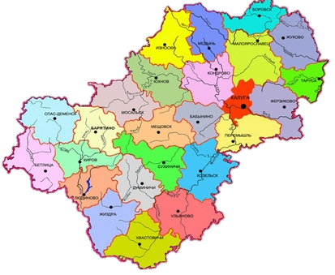
АНАЛИЗ ТЕКУЩЕЙ СИТУАЦИИ
Во всех 26 муниципальных образованиях созданы МОЦ
5215 работников доп. образования
Инфраструктура ДОД | Количество
Кванториумы | 2
Мобильный технопарк Кванториум | 1
УМЦ «Лаборатория безопасности» | 1
Школьные Кванториумы | 3
Центр выявления и поддержки талантов | 1
IT-куб | 2
Новые места | В 144 организациях
Точки роста | 91 площадка

Slide 3
АНАЛИЗ ТЕКУЩЕЙ СИТУАЦИИ
Количество детей, занимающихся по дополнительным общеобразовательным программам, в разрезе направленностей программ ДОД

Slide 4
Количество детей, занимающихся по дополнительным общеобразовательным программам, в разрезе направленностей

Slide 11
Количество выданных сертификатов в разрезе по направленностям

Slide 12
Количество выданных сертификатов в разрезе по районам
Бабынинский район | 243
Барятинский район | 127
Боровский район | 1444
Городской округ Калуга | 7798
Городской округ Обнинск | 2307
Дзержинский район | 1093
Думиничский район | 109
Жиздринский район | 177
Жуковский район | 1111
Износковский район | 22
Кировский район | 1271
Козельский район | 1132
Куйбышевский район | 13

Slide 13
Количество выданных сертификатов в разрезе по районам
Людиновский район | 1375
Малоярославецкий район | 851
Медынский район | 275
Мещовский район | 258
Мосальский район | 324
Перемышльский район | 127
Спас-Деменский район | 57
Сухиничский район | 519
Тарусский район | 551
Ульяновский район | 110
Ферзиковский район | 253
Хвастовичский район | 249
Юхновский район | 291

Slide 14
Охват дополнительным образованием по возрастным категориям
Младший дошкольный возраст | 20601
Младший школьный возраст | 100612
Средний школьный возраст | 62644
Старший школьный возраст | 14090

Slide 15
В Калужской области реализуется 368 адаптированных программ для детей с ОВЗ

Slide 16
СТРУКТУРА УПРАВЛЕНИЯ РЕГИОНАЛЬНОЙ СИСТЕМОЙ ДОПОЛНИТЕЛЬНОГО ОБРАЗОВАНИЯ ДЕТЕЙ
ВЫСШИЙ ИСПОЛНИТЕЛЬНЫЙ ОРГАН ГОСУДАРСТВЕННОЙ ВЛАСТИ КАЛУЖСКОЙ ОБЛАСТИ
Принимает управленческие решения в системе дополнительного образования Калужской области
МЕЖВЕДОМСТВЕННЫЙ СОВЕТ
Обеспечивает межведомственное и
межуровневое взаимодействие по
вопросам работы системы ДО КО
ИСПОЛНИТЕЛЬНЫЙ ОРГАН ГОСУДАРСТВЕННОЙ
ВЛАСТИ КАЛУЖСКОЙ ОБЛАСТИ
Координирует работу всей системы ДО
РМЦ
Обеспечивает поддержку участников
в сфере ДО, содействует внедрению лучших практик, координирует ПФДО, работу навигатора
ОРГАНЫ МЕСТНОГО САМОУПРАВЛЕНИЯ
Координируют реализацию мероприятий
в системе ДО муниципалитета
МОЦ
Координирует деятельность муниципальных
организаций, реализующих программы
дополнительного образования
ОБРАЗОВАТЕЛЬНЫЕ ОРГАНИЗАЦИИ
Реализуют программы дополнительного
образования, обновляют содержание
РМЦ (структурное подразделение
ГБУ ДО КО «ОЦДОД им. Ю.А. Гагарина»)
Адрес: г. Калуга, ул. Карла Маркса, д.1

Slide 17
ВНЕДРЁН РЕГИОНАЛЬНЫЙ ОБЩЕДОСТУПНЫЙ НАВИГАТОР ДОПОЛНИТЕЛЬНОГО ОБРАЗОВАНИЯ ДЕТЕЙ
Сайт навигатора: Навигатор дополнительного образования детей Калужской области (admoblkaluga.ru)
Количество опубликованных
программ - 5494

Slide 18
МОДЕЛИ РЕАЛИЗАЦИИ ДОПОЛНИТЕЛЬНЫХ ОБЩЕОБРАЗОВАТЕЛЬНЫХ ПРОГРАММ В СЕТЕВОЙ ФОРМЕ
ВСЕГО: 38

Slide 19
МОДЕЛИ ВЫРАВНИВАНИЯ ДОСТУПНОСТИ ДОП ДЛЯ ДЕТЕЙ С РАЗЛИЧНЫМИ ОБРАЗОВАТЕЛЬНЫМИ ВОЗМОЖНОСТЯМИ И ПОТРЕБНОСТЯМИ, В ТОМ ЧИСЛЕ ДЛЯ ОДАРЁННЫХ ДЕТЕЙ ИЗ СЕЛЬСКОЙ МЕСТНОСТИ, ДЕТЕЙ, ОКАЗАВШИХСЯ В ТРУДНОЙ ЖИЗНЕННОЙ СИТУАЦИИ

Slide 20
СИСТЕМА ПЕРСОНИФИЦИРОВАННОГО ФИНАНСИРОВАНИЯ ДОПОЛНИТЕЛЬНОГО ОБРАЗОВАНИЯ ДЕТЕЙ
Создание межведомственного совета;
Создание регионального экспертно-методического совета;
Утверждены правила ПФДО в Калужской области
Внедрена система ПФДО в 26 МО Калужской области

Slide 21
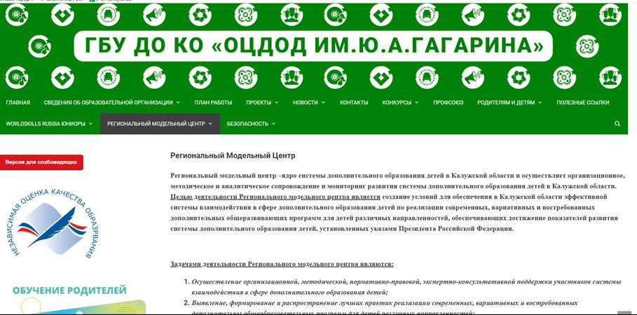
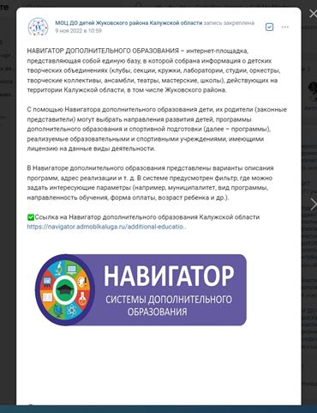
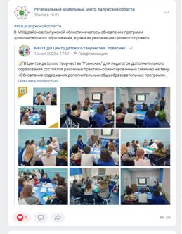
ИНФОРМАЦИОННО-РАЗЪЯСНИТЕЛЬНАЯ КАМПАНИЯ В ЦЕЛЯХ ВНЕДРЕНИЯ СИСТЕМЫ ПЕРСОНИФИЦИРОВАННОГО ФИНАНСИРОВАНИЯ ДОПОЛНИТЕЛЬНОГО ОБРАЗОВАНИЯ ДЕТЕЙ
ИНФОРМАЦИОННО-РАЗЪЯСНИТЕЛЬНАЯ КАМПАНИЯ проходит на официальных сайтах и госпабликах учреждений дополнительного образования.
Региональный методический центр Калужской области имеет свою страницу в социальной сети «Вконтакте», на сайте учреждения, где, в том числе, идет информационное разъяснение о внедрении ПФДО:
https://vk.com/club52220002
https://ocdod40.ru/рмц-2/
Освещение деятельности РМЦ в региональных СМИ:
https://gtrk-kaluga.ru/news/obschestvo/news-37226
https://player.smotrim.ru/iframe/video/id/2496976/sid/kaluga/start_zoom/true/showZoomBtn/false/isPlay/false/mute/true/
https://www.vest-news.ru/news/184118
https://kgvinfo.ru/novosti/obshchestvo/v-kaluge-otkryt-regionalnyy-modelnyy-tsentr-dopolnitelnogo-obrazovaniya-detey/

Slide 22
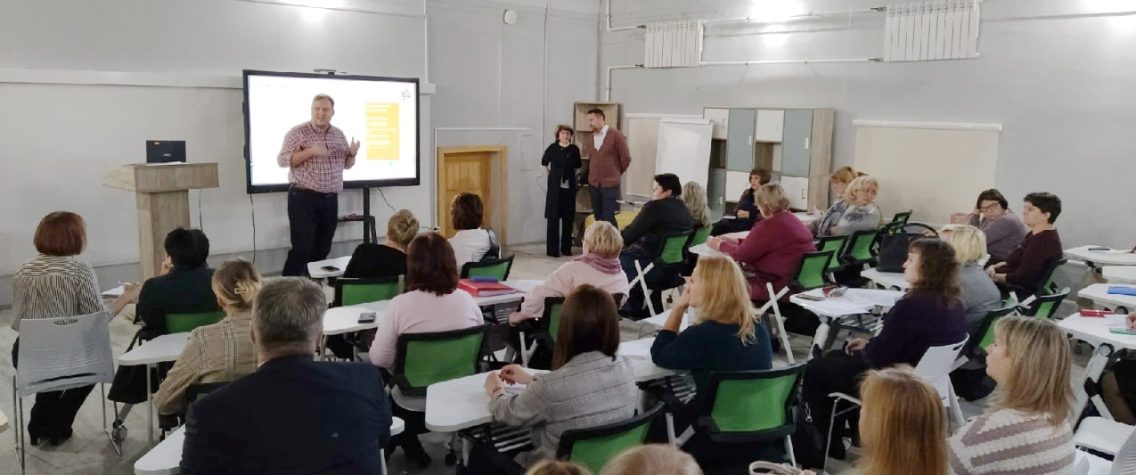
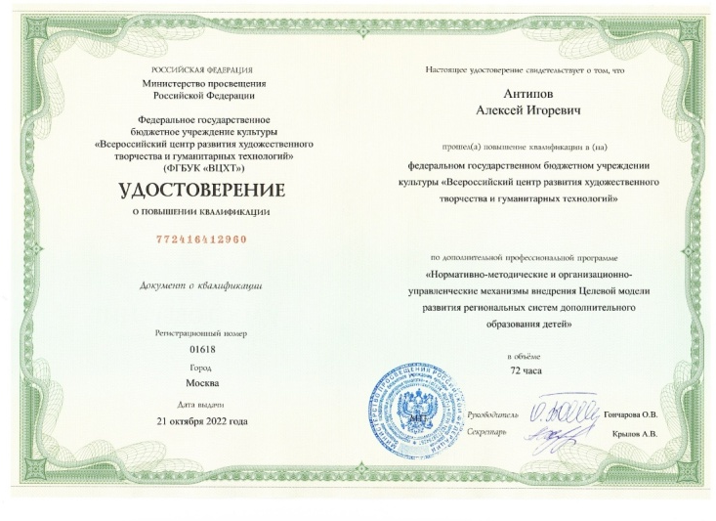
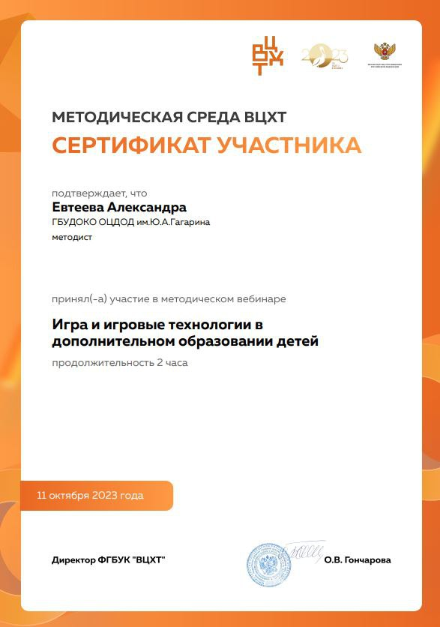
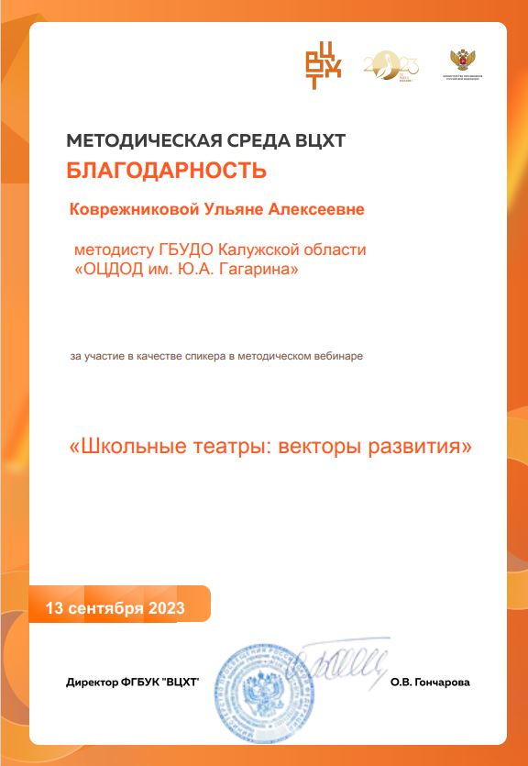
ПОВЫШЕНИЕ КВАЛИФИКАЦИИ (ПРОФМАСТЕРСТВА) СОТРУДНИКОВ И ПЕДАГОГОВ РМЦ И МОЦ, СОТРУДНИКОВ И ПЕДАГОГИЧЕСКИХ РАБОТНИКОВ ВЕДУЩИХ ОРГАНИЗАЦИЙ ДОПОЛНИТЕЛЬНОГО ОБРАЗОВАНИЯ ДЕТЕЙ
Количество сотрудников и педагогов РМЦ и МОЦ, сотрудников и педагогических работников, прошедших повышение квалификации
управленческие работники | педагогические работники
26 | 135

Slide 23
ПЛАН НА 2024 Г. И ПЛАНОВЫЙ ПЕРИОД 2025-2026 ГГ.
Обновление содержания ДОП (увеличение программ сетевой формы, разноуровневых, с дистанционными технологиями и электронного обучения);
Развитие взаимодействия с общественными организациями;
Выявление, изучение, обобщение и распространение результативного педагогического опыта через проведение конкурсов профессионального мастерства для педагогических работников;
Организационное сопровождение деятельности сети муниципальных опорных центров дополнительного образования детей на территории Калужской области;
Информирование общественности в СМИ и иных информационных ресурсах о доступности и конкурентных преимуществах дополнительного образования детей;
Совершенствование профессиональной компетентности педагогических работников;
Мониторинг системы дополнительного образования детей Калужской области;
Привлечение бизнес-партнеров, иных участников деятельности по реализации модели выравнивания доступности: разработка соглашения о сотрудничестве; реализация совместных проектов по реализации модели выравнивания доступности на территории Калужской области;
Проведение информационной кампании по продвижению мероприятий в региональной системе ДОД.

